Slide 1
全方位门店DX平台
预约 • 点餐 • 支付 • 员工管理 • 工资 一个系统全部搞定。
TimeBaiBai 服务介绍
2026 / 公司名称

Slide 2
这些问题，您是否深有同感？
📞
预约渠道分散
😰
爽约与临时取消
电话、LINE、邮件……各种预约渠道 总担心重复预约。
客人预约了却不来。 浪费了准备工作和营收。
📝
点餐手忙脚乱
📦
库存盲区
高峰时段忙不过来。 点餐错误频频发生。
商品莫名就缺货了。 不知道什么时候该补货。

Slide 3
TimeBaiBai 帮您全部解决
一站式平台，满足门店所有需求。只需一部智能手机即可开始使用。
6+
7
24h
$0
核心模块
支持语言
自动预约
省去纸张成本
预约、桌边点餐、库存、排班管理、工资计算、官网管理…… 通过单一仪表板管理所有业务——无需再使用多种工具。 设置简单，开通账号当天即可使用。 无需复杂安装或硬件设备。只需通过手机或电脑访问即可。

Slide 4
核心功能 ① 预约 / 桌边点餐
在线预约系统
二维码桌边点餐系统
● 通过LINE预约——在聊天中即可完成预约
● 同时支持邮件预约，方便客户选择
● 预付确认预约——支付后自动确认（防止爽约）
● 管理后台一键切换预付/后付模式
● 员工日历实时显示可预约时段
● 两种预约方式：按日期 或 按员工
● 二维码签到（零前台工作量）
● 预约确认后自动通过LINE通知员工
● 支持7种语言（日语、英语、中文、韩语、西班牙语、葡萄牙语）
● 在每张桌子上放置二维码即可开始使用
● 客人扫码 → 浏览菜单 → 下单
● 图片菜单帮助客人直观了解菜品
● 分类标签快速查找菜品
● 购物车功能方便追加点餐
● 实时订单状态追踪
● 支持现金、信用卡和电子支付
● 管理后台批量生成二维码并可打印下载

Slide 5
核心功能 ② 库存 / 员工排班管理
库存管理
员工排班管理
● 所有商品库存实时追踪
● 订单联动自动扣减库存
● 库存不足自动提醒
● 二维码收货（无需条码扫描器）
● 完整的出入库记录（审计就绪）
● 按商品类别整理，管理轻松
● EC网店与门店库存统一管理
● 盘点功能支持批量调整
● 员工通过手机提交排班意愿
● 三级意愿：可以 / 希望 / 不可以
● 管理者通过管理后台确定排班
● 自动排班实现高效人员配置
● 确定的排班自动通过LINE通知员工
● 员工资料含照片和简介
● 员工类型：接待人员 / 门店员工
● 权限管理：老板 / 经理 / 员工 / 开发者

Slide 6
核心功能 ③ 工资 / 官网管理
工资与考勤管理
官网与营销管理
● 根据排班记录自动生成考勤数据
● 自动区分普通工时、加班、夜班和节假日工时
● 支持时薪和月薪员工的工资计算
● 自动计算社会保险费
● 自动适用所得税和住民税扣除
● 一键生成工资单
● 银行转账CSV导出（全银格式）
● 轻松设置各类津贴（通勤、住房、家庭）
● 通过管理后台编辑门店官网
● 首页横幅（轮播图）展示门店魅力
● 轻松更新新闻和媒体报道
● 广告横幅投放与管理
● 社交媒体集成（X / Instagram嵌入）
● 自定义HTML模块实现灵活布局
● 管理后台可编辑隐私政策和法律页面
● 内置EC网店支持在线销售

Slide 7
核心功能 ④ 数据分析 / 信息安全
数据分析与AI
信息安全与审计
● 销售仪表板：日/周/月/年趋势图表
● 菜单工程学（Star/Dog分类）助力利润优化
● ABC分析、RFM分析、同期群分析、购物篮分析
● NPS（客户满意度）自动汇总，助力客户留存
● AI预测各时段最优人员配置
● 需求与营收预测，助力采购和排班决策
● 商业洞察自动检测异常和机会
● KPI记分卡一目了然掌握经营状况
● 完整的访问日志（登录、操作、异常检测）
● 基于IP的速率限制自动拦截未授权访问
● 客户个人信息采用AES加密安全存储
● 自动安全审计（每日12项检查）
● 基于角色的访问控制（老板 / 经理 / 员工 / 开发者）
● 完整的审计追踪：操作历史和排班变更记录
● 内置SSL加密和CSRF保护
● 集成PCI DSS合规的外部支付服务

Slide 8
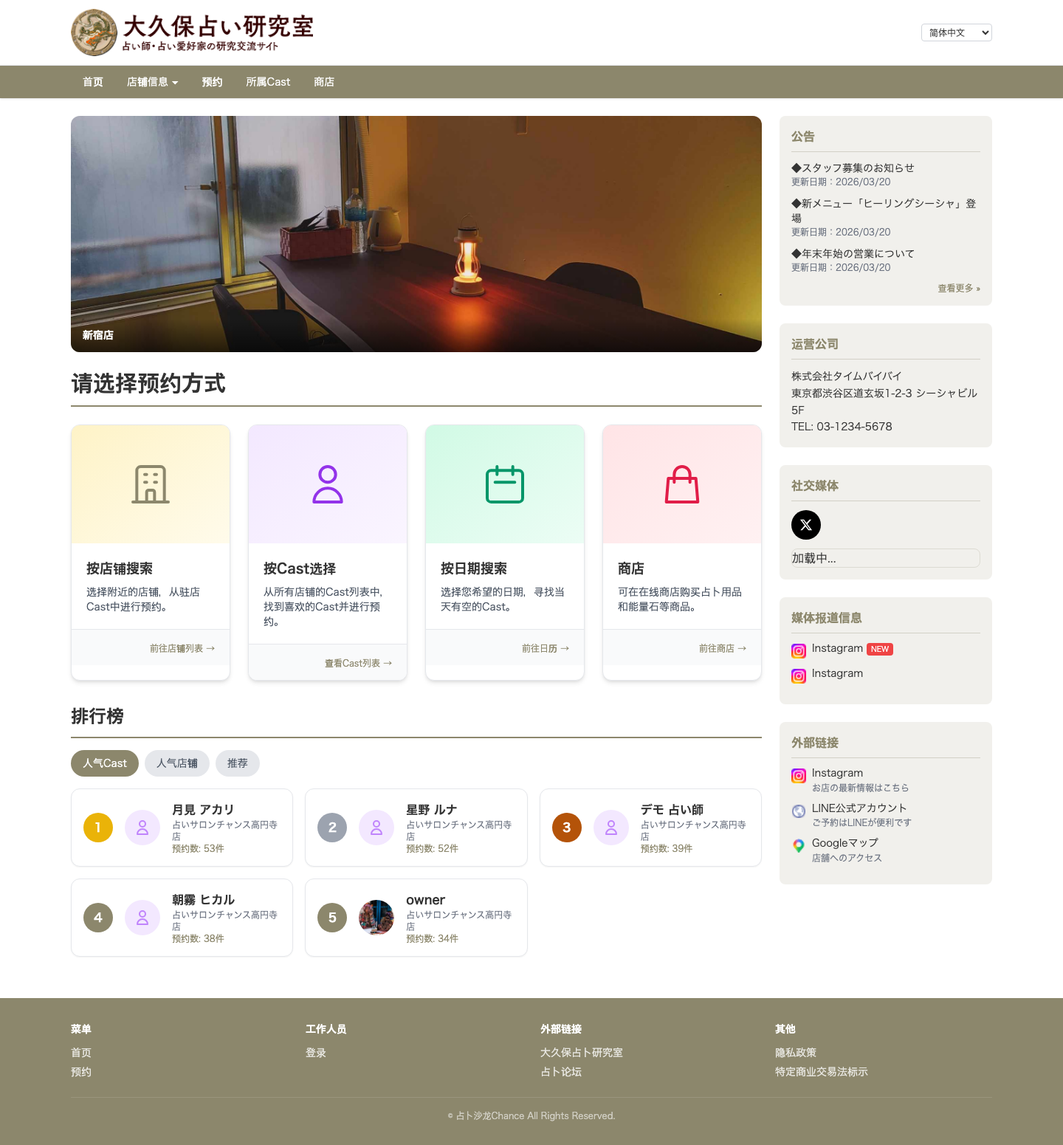
客户页面 — 首页
客人看到的第一个页面
✓ 首页横幅展示门店魅力
✓ 清晰的预约流程，多种选择
✓ 员工排名推广人气员工
✓ 自动展示新闻和媒体报道
✓ 支持7种语言，服务国际客户

Slide 9
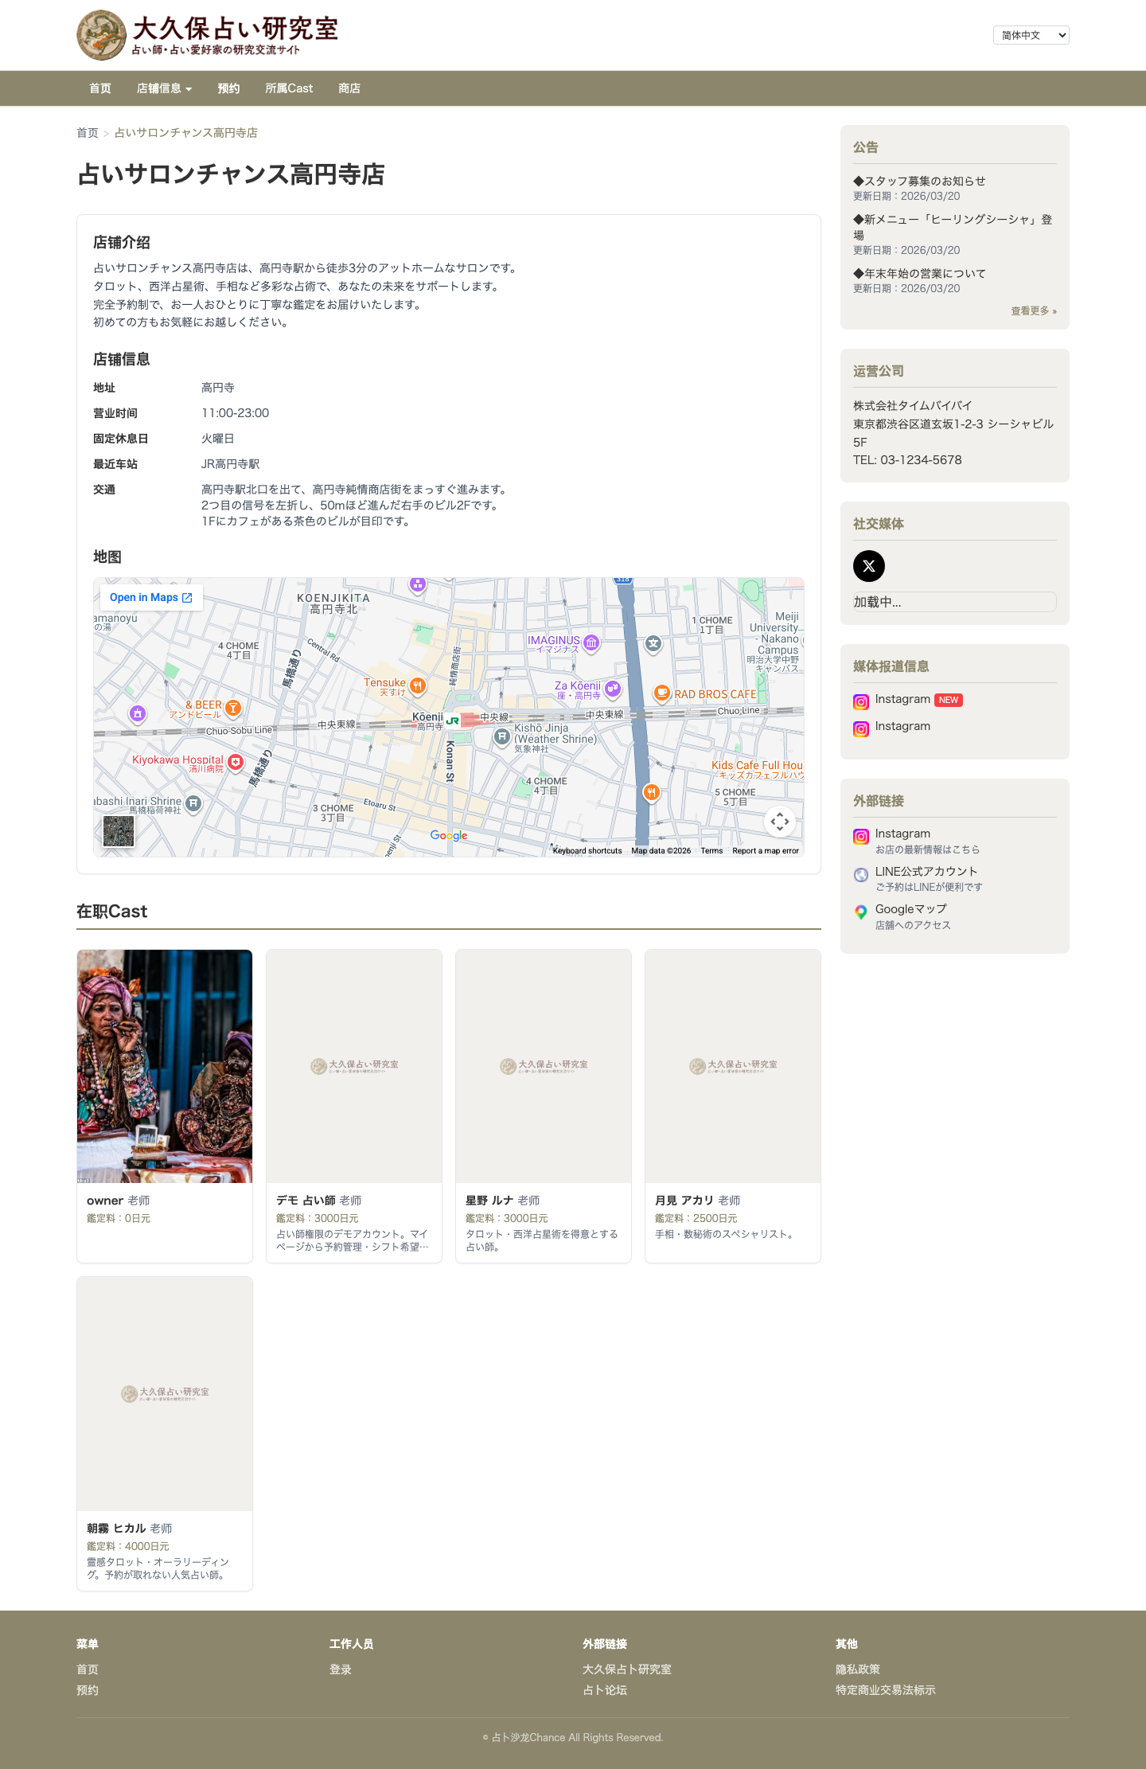
客户页面 — 员工介绍与门店信息
精彩展示您的员工
✓ 员工照片和个人简介
✓ 展示专长和资质
✓ 直接链接到预约日历
✓ 门店信息（营业时间、地图、交通方式）
✓ 管理后台轻松更新内容

Slide 10
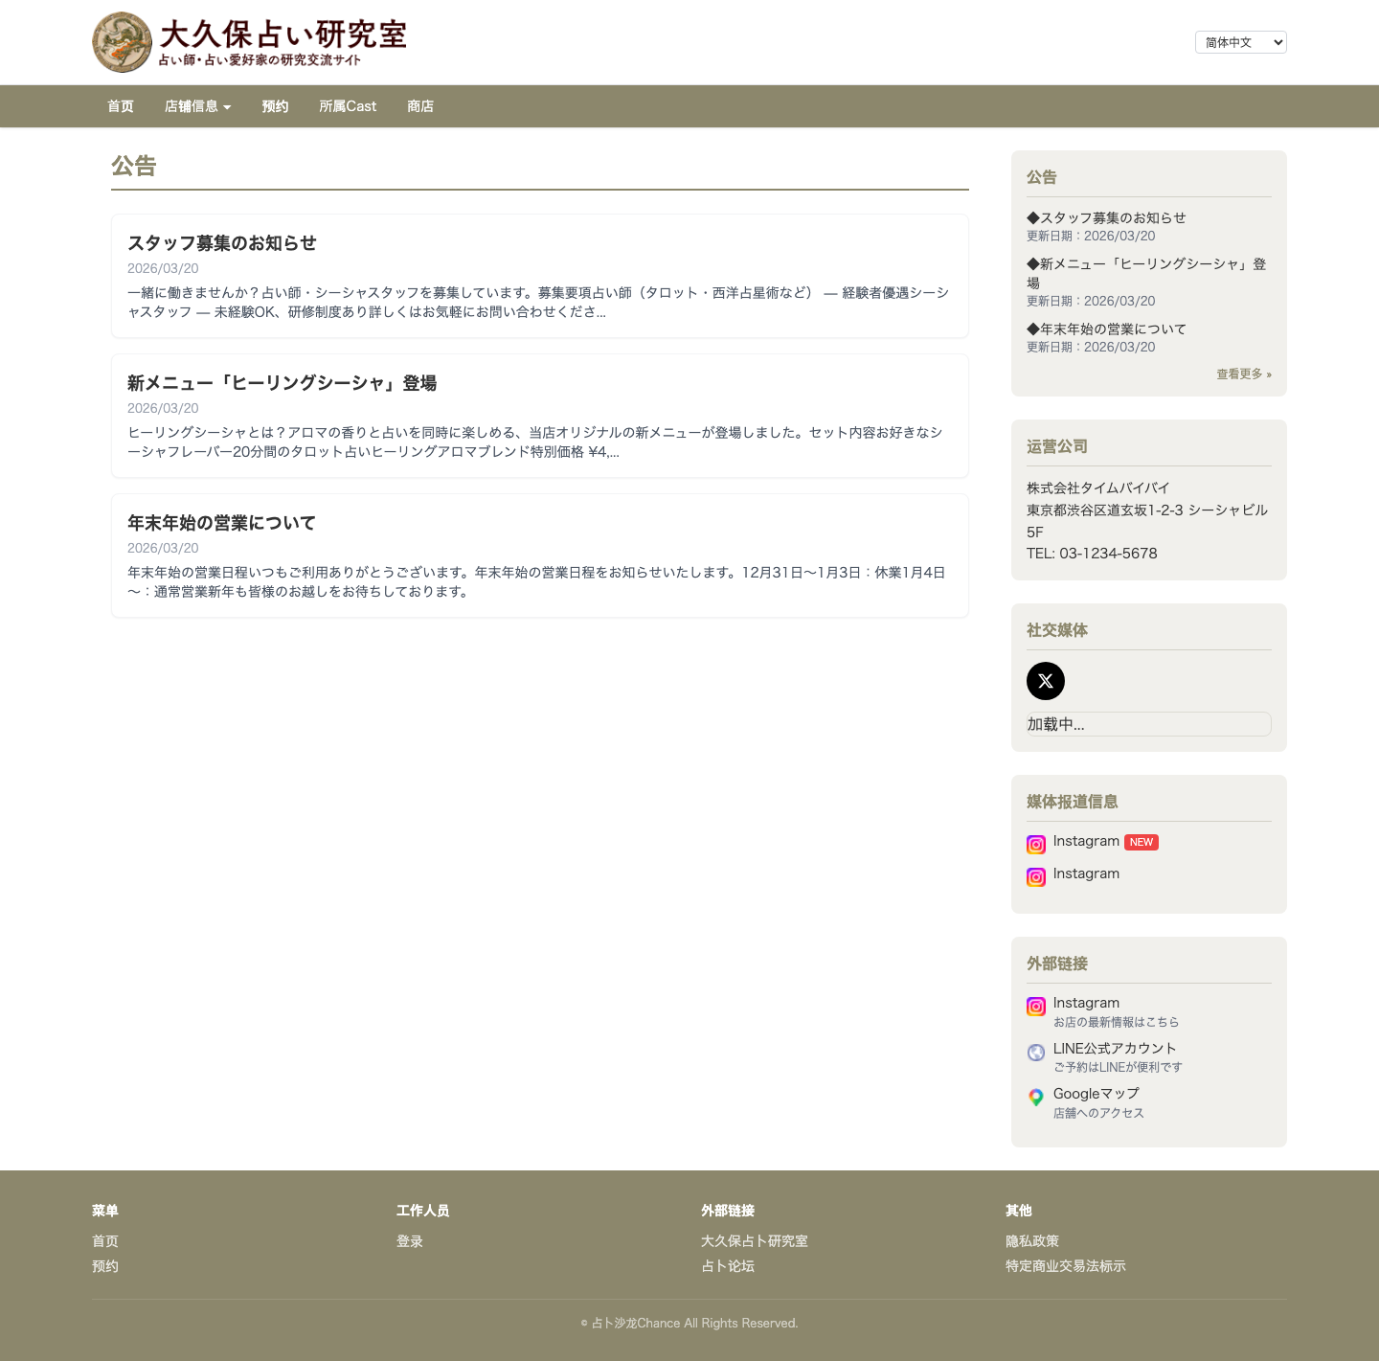
客户页面 — 新闻与公告
让客户随时了解最新动态
✓ 发布新菜品、活动和促销信息
✓ 管理后台一键发布
✓ 按日期自动排序，保持内容新鲜
✓ 社交媒体联动扩大传播
✓ 通过及时更新促进回头客

Slide 11
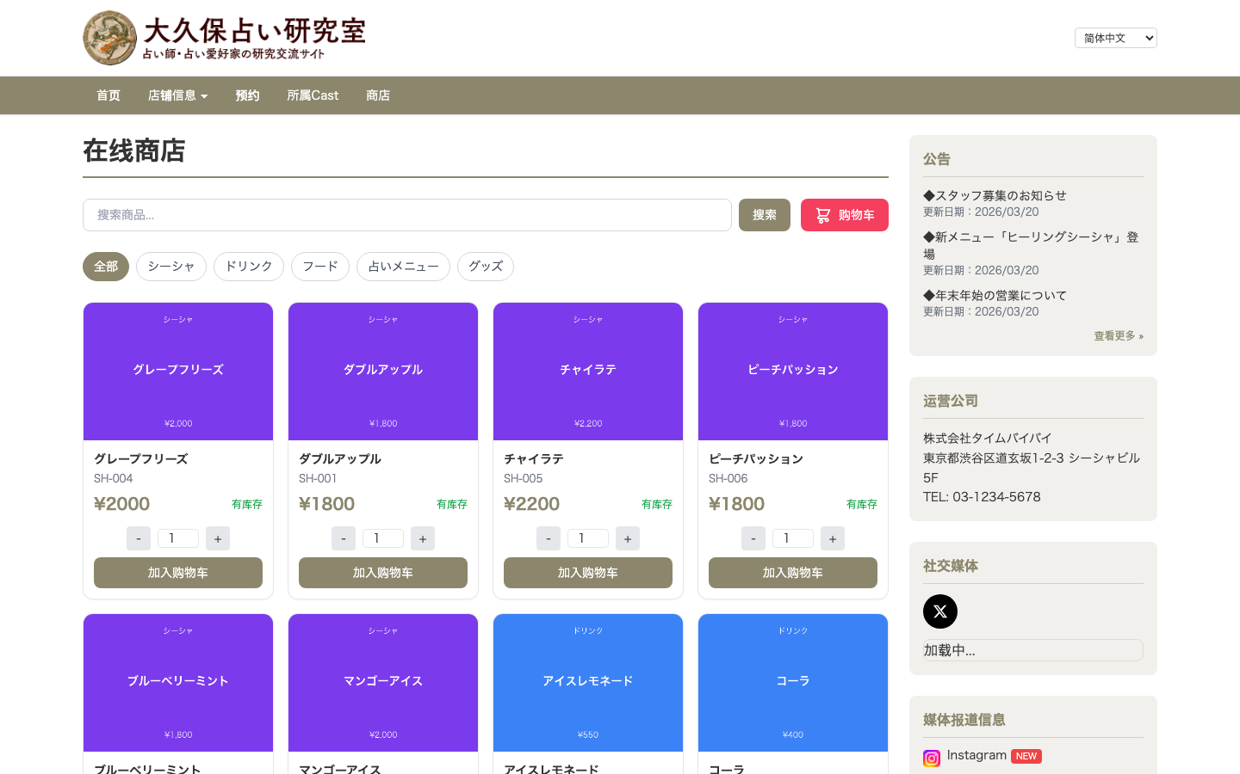
客户页面 — 在线商城
拓展销售渠道
✓ 在线销售您的商品
✓ 商品搜索和分类筛选
✓ 购物车支持多件商品购买
✓ 支持信用卡和电子支付
✓ 统一库存防止库存差异

Slide 12
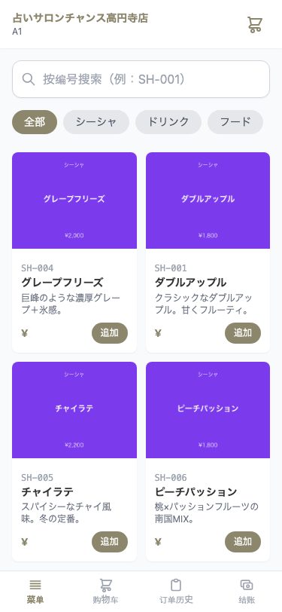
客户页面 — 二维码桌边点餐
手机轻松下单
✓ 只需扫描桌上的二维码
✓ 图片菜单直观展示菜品
✓ 分类标签快速查找
✓ 购物车方便追加点餐
✓ 实时订单状态追踪

Slide 13
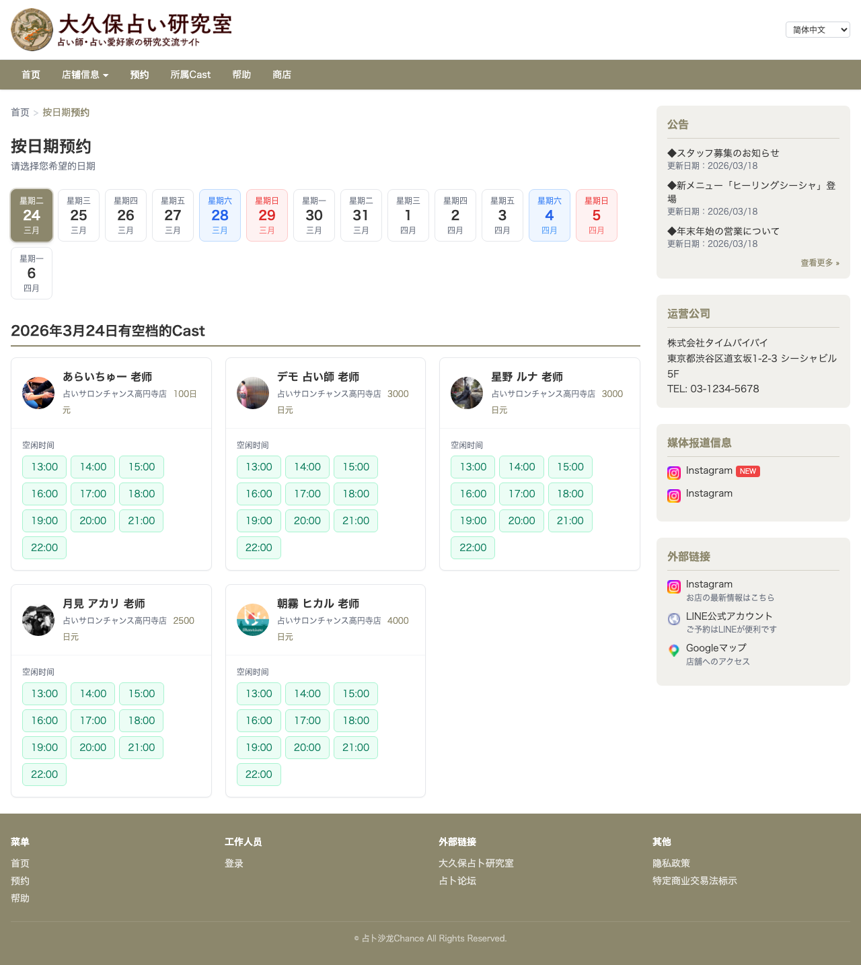
客户页面 — 预约日历
24小时在线预约
✓ 日历一目了然查看员工空闲时段
✓ 客人选择心仪的日期和时间
✓ 预付确认防止爽约
✓ 支持LINE和邮件预约
✓ 确认后自动通知员工

Slide 14
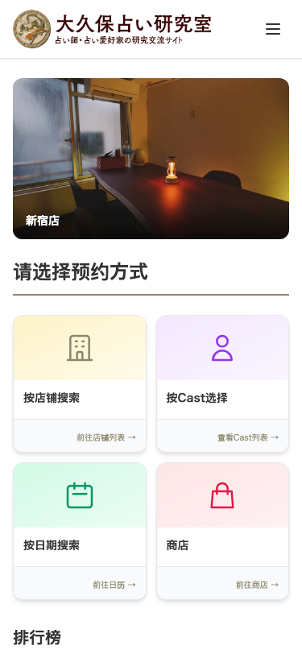
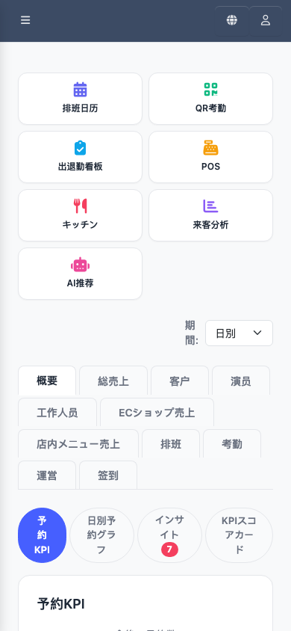
完美支持手机浏览
客户端和管理后台均可在智能手机上完美运行。
客户首页
管理后台

Slide 15
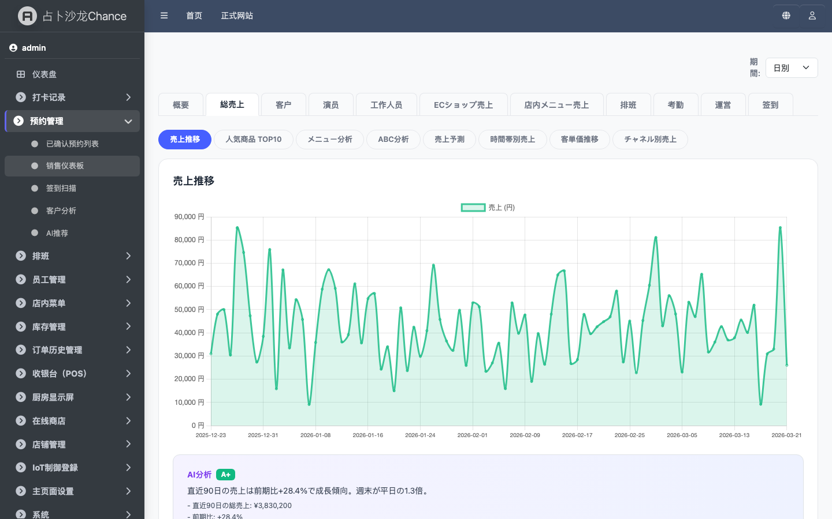
管理后台 — 销售仪表板
一目了然的经营概况
✓ 日/周/月/年营收趋势
✓ 预约KPI（数量、取消率）实时监控
✓ 三渠道分解：合计、EC网店、店内菜单
✓ KPI记分卡概览关键指标
✓ 商业洞察自动建议改进措施

Slide 16
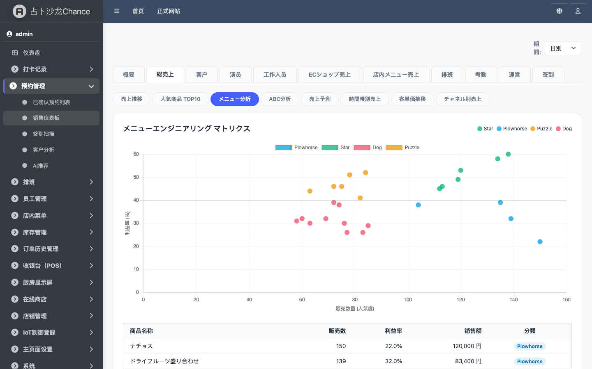
管理后台 — 销售分析（菜单分析）
AI驱动的利润优化
✓ 菜单工程学：Star / Plowhorse / Puzzle / Dog 四象限分类
✓ ABC分析：帕累托法则识别核心营收驱动
✓ 营收预测：Prophet AI模型预测未来14天
✓ 每小时销售热力图助力最优排班
✓ AOV（客单价）趋势用于定价策略评估

Slide 17
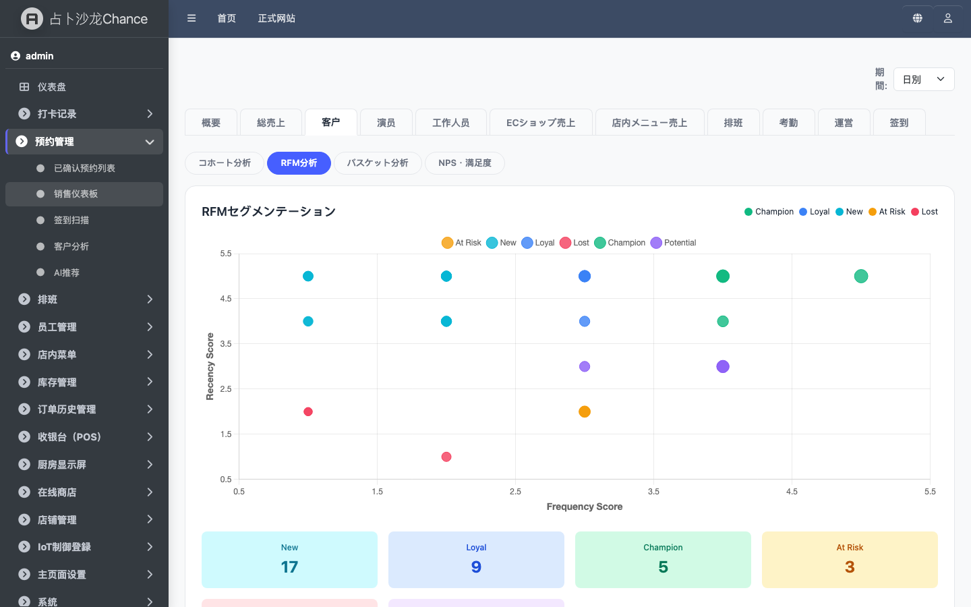
管理后台 — 销售分析（客户分析）
数据驱动的客户洞察
✓ RFM分析：按最近消费、消费频率、消费金额自动客户分群
✓ 同期群分析：可视化每月新客户留存率
✓ 购物篮分析：发现交叉销售模式和推荐
✓ AI摘要：分析结果以自然语言总结
✓ 推荐行动：AI自动建议具体改进步骤

Slide 18
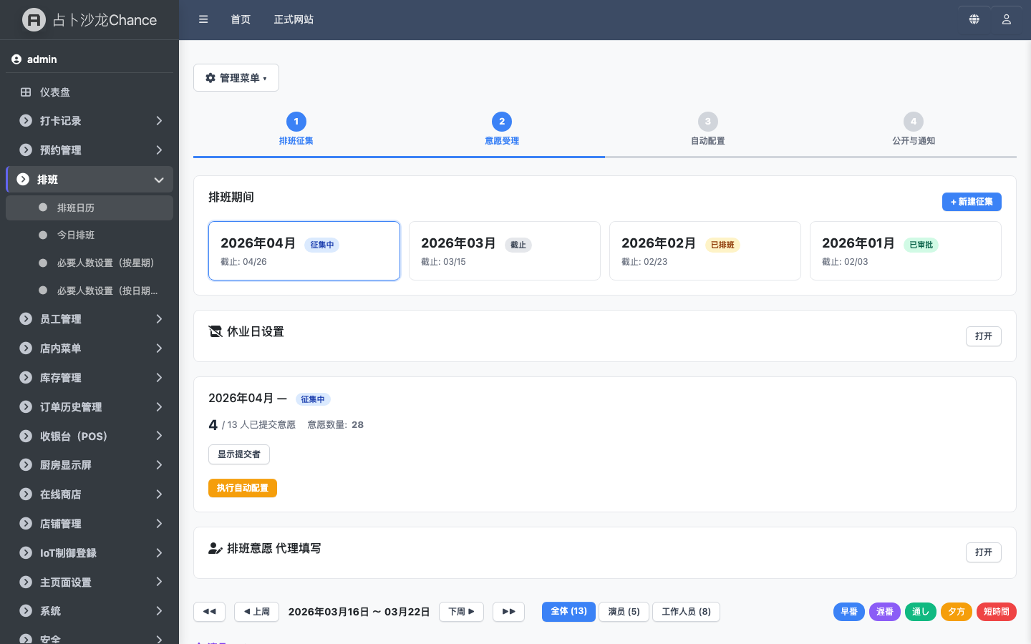
管理后台 — 排班日历
高效的排班管理
✓ 员工通过手机提交排班意愿
✓ 日历视图一目了然查看所有员工排班
✓ 自动排班一键分配
✓ 自动检测人手不足并发出提醒
✓ 确定的排班自动通过LINE通知

Slide 19
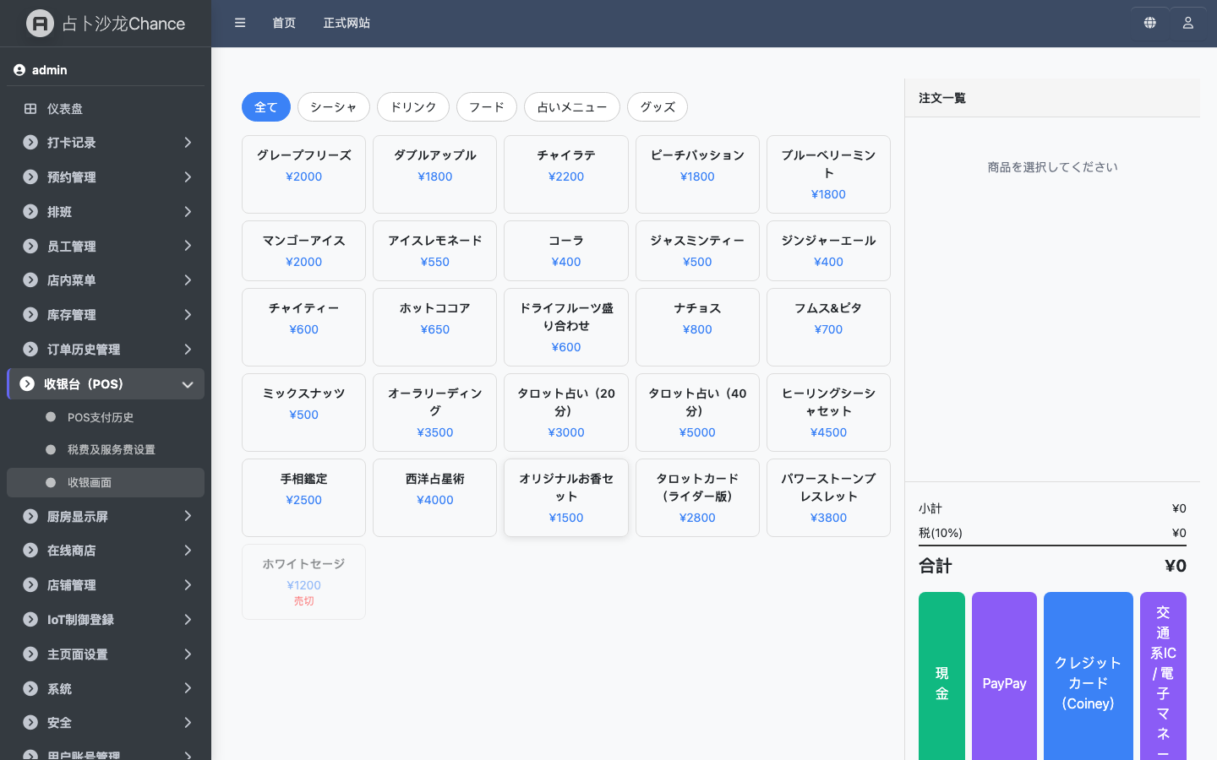
管理后台 — POS收银
顺畅的结账体验
✓ 分类标签快速选择商品
✓ 支持现金、信用卡、PayPay和交通IC卡
✓ 自动生成和打印收据
✓ 厨房显示屏联动订单通知
✓ 自动生成日报和月报

Slide 20
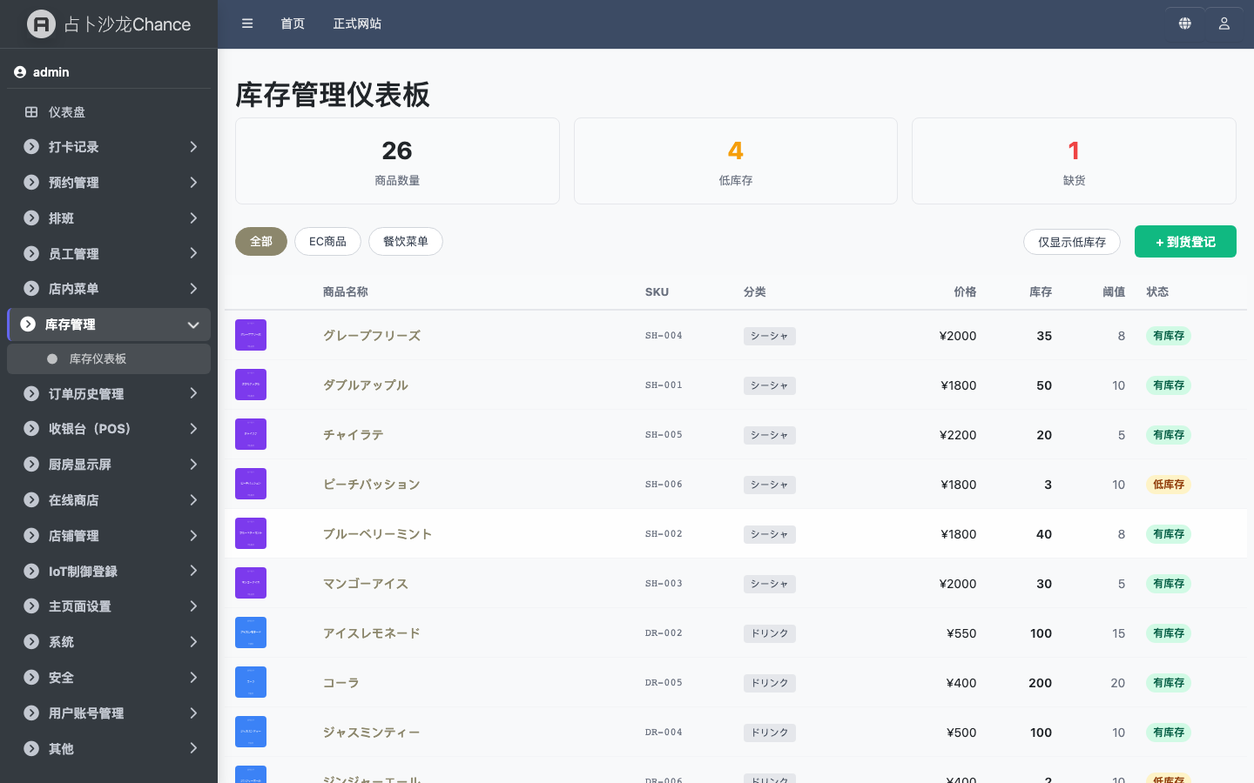
管理后台 — 库存管理
防止缺货
✓ 所有商品库存实时监控
✓ 订单接收自动扣减
✓ 库存不足提醒通知
✓ 二维码收货（无需条码扫描器）
✓ 完整的出入库记录便于审计

Slide 21
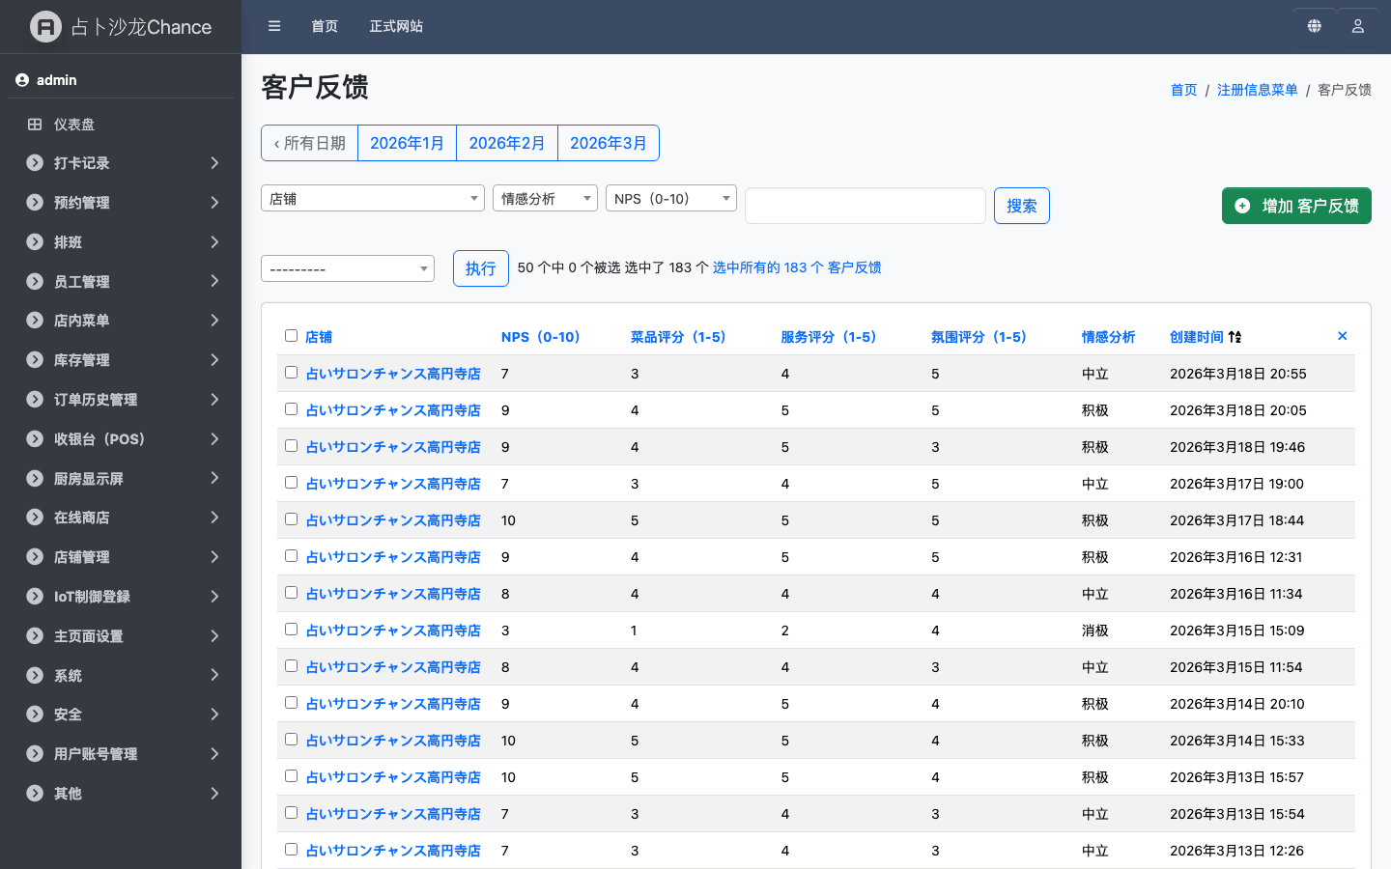
管理后台 — 客户反馈（NPS）
量化客户心声
✓ NPS（净推荐值）自动汇总和趋势分析
✓ 推荐者/被动者/贬损者彩色标注显示
✓ 基于评论的反馈助力改进
✓ 关联订单数据进行服务质量分析
✓ 月度和员工级别满意度趋势

Slide 22
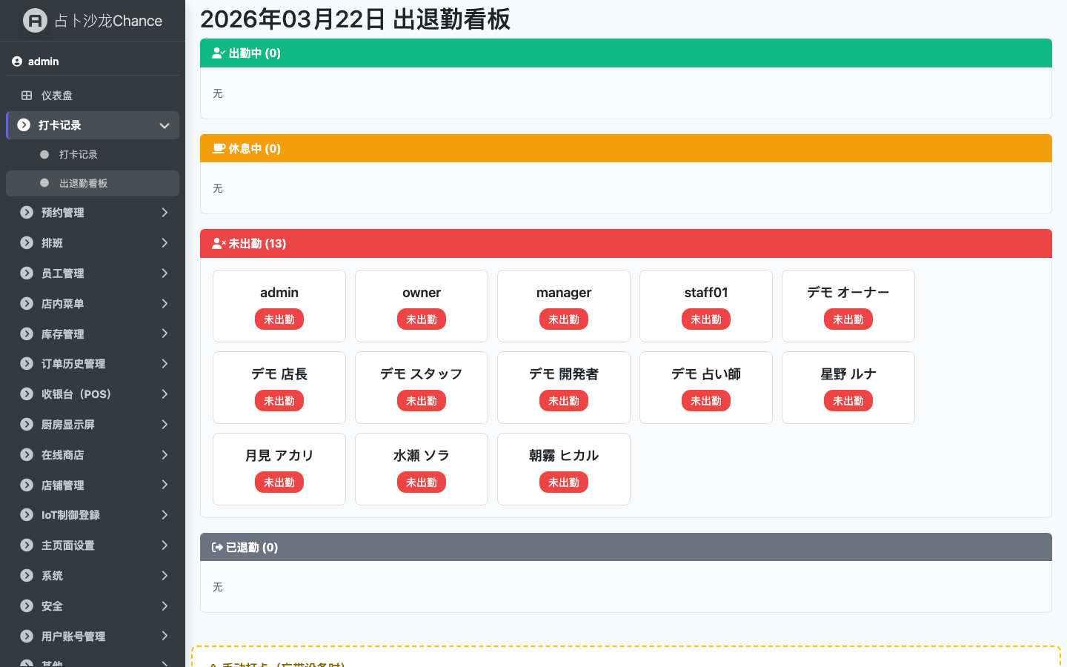
管理后台 — 考勤看板
实时员工出勤状况
✓ 一目了然查看在岗、休息中、未打卡状态
✓ 每30秒自动刷新实时追踪
✓ 三种打卡方式：二维码、PIN码或手机
✓ 自动区分加班、夜班和节假日工时
✓ 考勤数据无缝对接工资系统

Slide 23
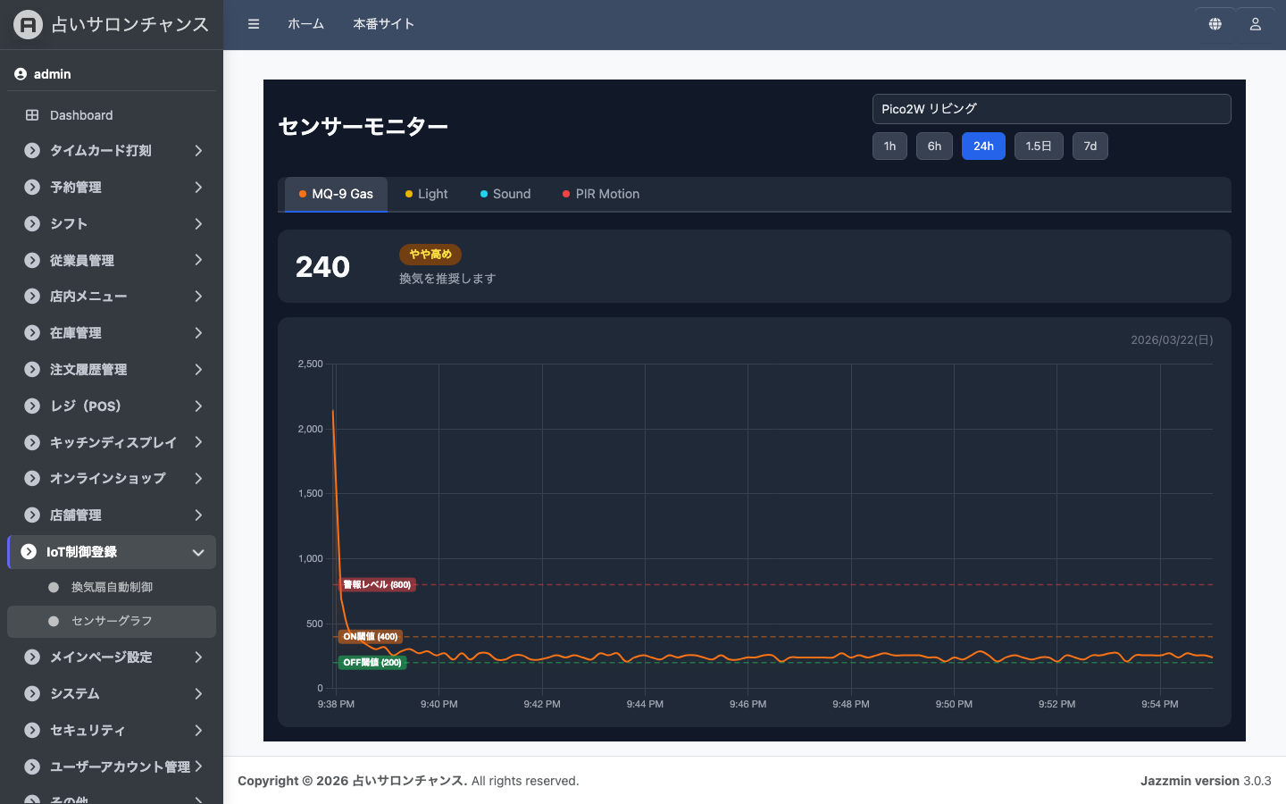
管理后台 — IoT传感器监控
实时门店环境监测
✓ 温度、湿度、气压、气体浓度实时监测
✓ PIR人体传感器自动来客计数
✓ 异常情况（燃气泄漏、高温等）告警通知
✓ 时间序列图表追踪传感器数据趋势
✓ ESP32设备连接状态监控

Slide 24
导入效益
🛡
零爽约损失
💬
LINE轻松预约
📈
提升营收
预付确认预约消除临时取消。 管理后台一键切换预付/后付模式。
客人通过LINE聊天直接预约。 无需安装新应用。
二维码点餐提高追加点餐率。 多语言支持吸引国际客户。
⏱
节省工时
💰
降低成本
📊
数据驱动决策
预约、点餐、排班、工资全自动化。 让员工专注于客户服务。
预约簿、点餐单、考勤卡…… 告别纸张成本和人工作业。
可视化销售、预约和员工绩效。 基于真实数据做出明智决策。

Slide 25
导入流程
STEP 1
STEP 2
STEP 3
STEP 4
STEP 5
→
→
→
→
联系我们
需求咨询
演示与报价
账号设置
正式上线
通过电话或 咨询表单联系我们
了解您当前的 工作流程和痛点
体验产品功能。 我们为您推荐最合适的方案
注册门店和员工信息。 我们协助完成初始设置
经过简单培训后， 即可正式投入使用！
最快当天即可开始使用。 无需专用硬件或系统安装。通过智能手机、平板电脑或电脑即可立即访问。 部署后我们持续提供技术支持、培训和功能更新。

Slide 26
方案与价格
* 以下价格仅供参考。我们会根据您的需求定制方案。
★ 推荐！
轻量方案
标准方案
高级方案
从 $XX/月 起
从 $XX/月 起
从 $XX/月 起
适合小型门店
适合中型门店
多店铺 / 全功能
✓ 预约管理（LINE和邮件）
✓ 员工管理（最多5人）
✓ 官网管理
✓ 邮件和在线客服支持
✓ 包含轻量方案全部功能
✓ 二维码桌边点餐
✓ 库存管理
✓ 排班管理
✓ 员工人数不限
✓ 电话支持
✓ 包含标准方案全部功能
✓ 工资与考勤管理
✓ 销售仪表板与数据分析
✓ 多语言支持（7种语言）
✓ 多店铺管理
✓ 优先支持
✓ 定制开发
* 初始设置费和定制开发费另行报价。 * 价格不含税。

Slide 27
常见问题
Q. 需要专用设备吗？
A. 不需要任何专用硬件。使用您现有的智能手机、平板电脑或电脑即可。 桌边点餐只需从管理后台打印二维码即可。
Q. 不懂技术的员工也能用吗？
A. 当然可以。只要会用智能手机，就能使用TimeBaiBai。界面直观简洁。 导入时我们还会提供实操培训。
Q. 之后可以增加或更改功能吗？
A. 完全可以。您可以随时升级或更换方案。 我们建议先从核心功能开始，根据需要逐步扩展。
Q. 数据安全有保障吗？
A. 客户数据在存储时全部加密。所有通信使用SSL加密。 信用卡信息由PCI DSS合规的支付服务处理——我们的服务器不存储任何卡片数据。
Q. 可以用于多个店铺吗？
A. 可以。高级方案支持多店铺管理。 按店铺管理员工和库存，同时查看所有店铺的汇总报告。

Slide 28
联系我们
欢迎咨询演示、报价或任何问题。
TEL: 000-0000-0000
Email: info@example.com
Web: https://timebaibai.com
公司名称
地址信息
© 2026 TimeBaiBai. All Rights Reserved.

